Slide 1

Генераторы

Slide 2

Особенности работы с генераторами в Python
Генераторы — это объекты, выполнение которых можно возобновлять и приостанавливать. При этом они возвращают объект, который можно итерировать (возвращать каждое следующее значение по отдельности). Существуют следующие виды генераторов в Python:
генераторные выражения — возвращают объекты, производящие результаты по запросу (обычно с помощью метода next());
генераторные функции — функции, которые возвращают значения каждой итерации. Однако вместо оператора return в них используется инструкция yield. Также для вызова генераторных функций используется цикл.
Обычно генераторы используют, для того чтобы существенно экономить использованную память, что позволяет оптимально работать с производительными приложениями, а так же проводить анализирование в Big Data

Slide 3
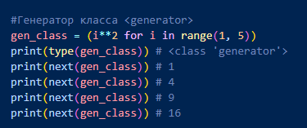
Генератор класса
Для создания объекта-генератора в Python можно использовать так называемое генераторное выражение, которое внутри себя использует цикл. В качестве примера рассмотрим пример генератора, который будет считать квадраты чисел от 1 до 4. Для создания такой последовательности используется функция range()
Для вызова значений генератора используется метод next(). Причем, для вывода каждого нового значения, необходимо каждый раз вызвать метод next(), если вызвать метод после последнего элемента, генератор сотрет его из памяти и выдаст исключение StopIteration

Slide 4
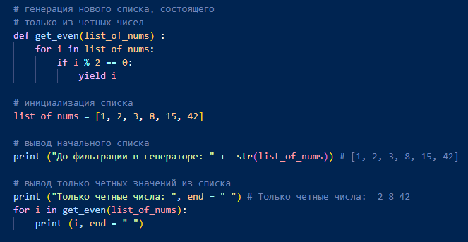
Оператор yield (настоящий генератор)
yield — это ключевое слово в Python, которое используется для возврата из функции с сохранением состояния ее локальных переменных, и при повторном вызове такой функции выполнение продолжается с оператора yield, на котором ее работа была прервана. Любая функция, содержащая ключевое слово yield, называется генератором. (обычно используется вместо return)

Slide 5
Оператор yield 2
Преимущества yield:
Поскольку генераторы автоматически сохраняют и управляют состояниями своих локальных переменных, программист не должен заботиться о накладных расходах, связанных с выделением и освобождением памяти.
Так как при очередном вызове генератор возобновляет свою работу, а не начинает с самого начала, общее время выполнения сокращается.
Недостатки yield:
Иногда использование yield может вызвать ошибки, особенно если вызов функции не обрабатывается должным образом.
За оптимизацию времени работы и используемой памяти приходится платить сложностью кода, поэтому иногда трудно сходу понять логику, лежащую в его основе.

Slide 6
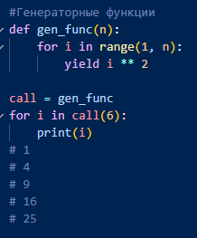
Генераторные функции
В Python генератор можно создавать не только с помощью выражений, но и с помощью специальных генераторных функций. Единственным отличием от обычной функции будет лишь то, что в функциях-генераторах вместо оператора return используется инструкция yield, которая приостанавливает генератор и возвращает какое-то значение. В качестве примера создадим генераторную функцию для вычисления квадратов чисел от 1 до 4. Еще одной отличительной особенностью такой функции будет то, что вызывается она через цикл

Slide 7
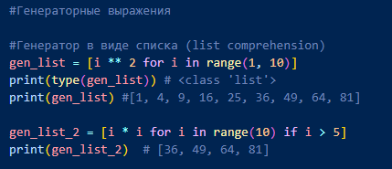
Генератор в виде списка
Скобки [] создают список. Внутри скобок с использованием циклов перебираются некоторые элементы, i in range(10), вместо range(10) можно использовать любой итерируемый объект (в том числе и обычные генераторы, о которых мы будем говорить ниже). Для каждого элемента выполняется некоторое действие, после которого элемент записывается в список, в нашем случае это возведение в квадрат путем умножения i на само себя (никто не мешает написать просто i – в этом случае i будет просто записываться в список). Дополнительно генераторы предоставляют возможность добавить условие, при котором элемент добавляется в список. Это условие проверяется на стадии *i in range 10*, то есть в сгенерированном выше списке будут числа 36, 49, 64, 81 – исходные i от 0 до 5 включительно не пройдут через условие i < 5. Часть … if i > 5 – не обязательная.

Slide 8
Генератор словарей
В выражении, описанном выше, мы создаем новый словарь из исходного (dict). Для этого мы сначала разбиваем его на кортежи (ключ, значение), для чего можно использовать стандартную библиотеку Python, если точнее – встроенный метод словарей .items(). После этого мы распаковываем кортеж по схеме a, b = (c, d), в результате чего получаем 2 переменные: key и value. Теперь мы в новый словарь помещаем пару «ключ: значение» при условии, что значение – больше 5. Как и в случае со списками, if value > 5 можно пропустить

Slide 9
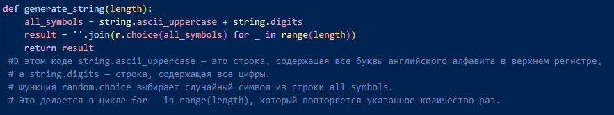
Генератор словарей 2
Функция generate_string вызывается в генераторе выше, служит для создания случайной строки (длину так же определяем внутри генератора).
Метод “ ”.join() позволяет объединить элементы списка в одну строку с указанным разделителем

Slide 10
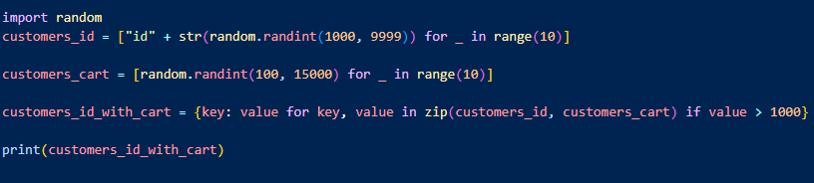
Генератор словарей 3
Сначала импортируем random, чтобы сгенерировать 2 списка. Генерируем эти самые списки – в customers_id лежат айдишники клиентов в виде строк (результат работы random() нужно явно преобразовывать в str), в customers_cart лежат суммы, на которые эти клиенты закупились на нашем сайте. В реальной жизни эти списки придут вам из какого-нибудь API, но у нас под рукой таких списков нет, так что генерируем их случайно. Теперь создаем словарь, в котором ключами будут id клиентов, а значениями – суммы покупок, при этом учитываются только клиенты, которые закупились более чем на 1000 рублей:
Поскольку у нас есть 2 списка, а генератору нужно скормить 2 значения, логично будет эти списки объединить в кортеж: zip(customers_id, customers_cart).
На выходе получаем итерируемый объект из кортежей – отлично, пишем основную конструкцию: key: value for key, value in zip(customers_id, customers_cart).
Нужно отсечь тех, кто не прошел по сумме – добавляем условие: if value > 1000.
Все, словарь готов.

Slide 11
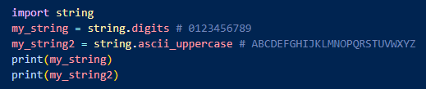
Константы модуля (библиотеки) string
string.ascii_letters:
Конкатенация ascii_lowercase и ascii_uppercase константы описаны ниже. Это значение не зависит от локали.
string.ascii_lowercase:
Строчные буквы 'abcdefghijklmnopqrstuvwxyz'. Это значение не зависит от локали и не изменится.
string.ascii_uppercase:
Прописные буквы 'ABCDEFGHIJKLMNOPQRSTUVWXYZ'. Это значение не зависит от локали и не изменится
string.digits:
Строка '0123456789'.
string.hexdigits:
Строка '0123456789abcdefABCDEF'.
string.octdigits:
Строка '01234567'.
string.punctuation:
Строка ASCII символов , которые считаются знаки препинания в локали языка C: !"#$%&'()*+,- ./:;<=>?@[\]^_{|}~.
string.printable:
Строка символов ASCII, которые считаются печатными. Это сочетание digits, ascii_letters, punctuation, и whitespace.
string.whitespace:
Строка, содержащая все символы ASCII, которые считаются пробелами. Сюда входят пространство символов, табуляция, перевод строки, возврат, подача формы и вертикальная табуляция.

